Slide 1
飲食文學
普二乙 26 朱苡瑄
指導老師：鄭名棋

Slide 2
素鴨肉燥飯
作法
將素鴨肉與香菇浸泡
素鴨肉以沸水煮熟瀝乾
將浸泡後的香菇炒香
放進素鴨肉並加入適量的水、糖、醬油，以小火慢燉及可
食材
素鴨肉 600g
香菇 150g
醬油 適量
糖 適量

Slide 3
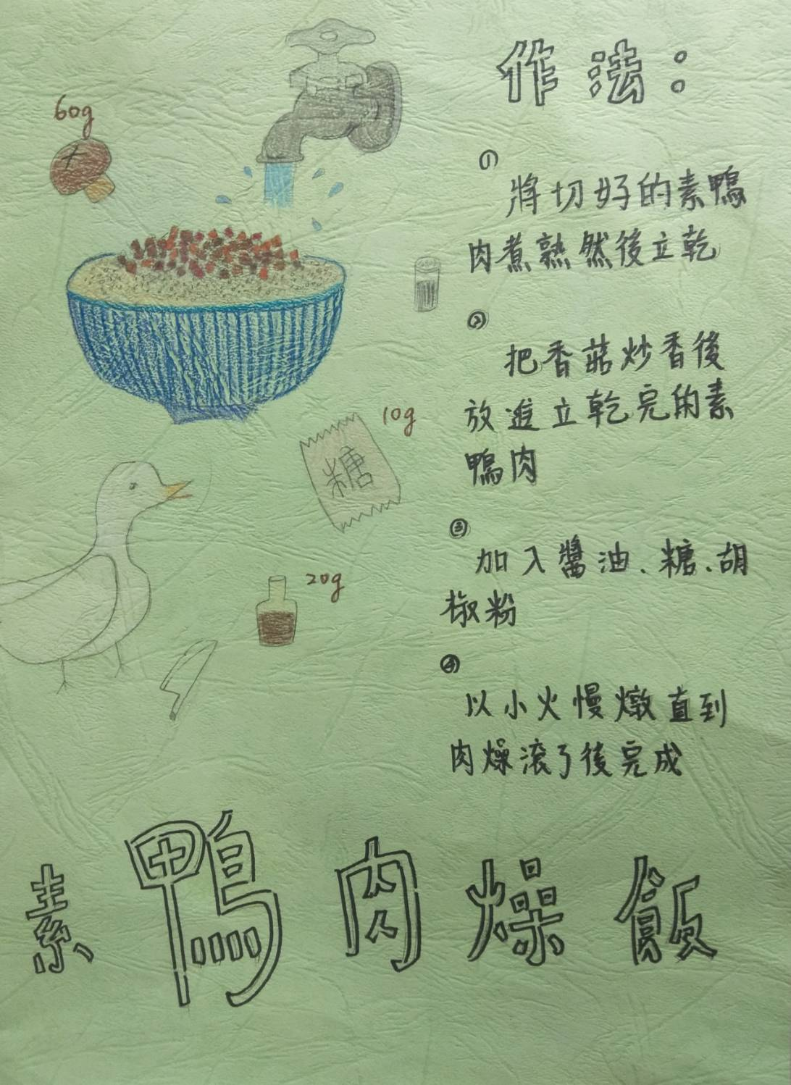
爐火慢燉中那似肉非肉
在油光襯托下格外紅通
如夕陽下一點紅
稍待片刻
灑下一匙思鄉情懷
點綴一絲甜中帶鹹
那又是錦上添花 猶如珍饈

Slide 4
謝謝觀賞

